Slide 1

Продукт недели.
Уход за кошками в зимний период

Slide 2

Наступает время пушистых лентяев
Не так давно мы обсуждали затяжную осеннюю линьку у собак и методах борьбы с ней. Настало время поговорить о кошках. Тем более, осень начала стремительно уступать свое место зиме, а для кошек это самый благодатный период – их тяга ко сну, еде и «ничегонеделанию» достигает пика. Плюс ко всему, кошачья шерсть, за осень значительно увеличившая свою густоту, застилает всю квартиру.
В чем причины вышеперечисленных явлений?
уменьшение светового дня – ключевой фактор снижения активности кошек;
отопительный сезон – способствует продлению осенней линьки, нередко – вплоть до весны;
снижение температуры – повышает потребность кошек в калориях и сне.
Чем это может грозить кошке?
риск развития ожирения;
проблемы с кожей и шерстью;
снижение иммунитета.
Поэтому крайне важно знать, как помочь нашим Покупателям позаботиться о своих пушистых лентяях в зимний период. А так как он несет с собой немало возможных проблем, мы должны знать о всех способах, которые помогут их решить.

Slide 3
Советы владельцам кошек с зимний период
Итак, какие же советы дать владельцам кошек зимой? Что из нашего ассортимента им порекомендовать в первую очередь?
Калорийность. В связи со снижением активности и повышением аппетита необходимо тщательно следить за количеством калорий, получаемых кошкой (низкокалорийный корм, уменьшение количества лакомств).
Стимуляция активности. Для того, чтобы расшевелить лежебоку нужно: а) уделять больше времени общению и играм с кошкой, а для этого б) использовать разнообразные игрушки (лучше всего с кошачьей мятой для привлечения внимания).
Вычесывание. Зимой подшерсток кошек густой и плотный. Как правило, из-за отопительного сезона осенняя линька затягивается. Поэтому в первую очередь стоит задуматься о механическом уходе за шерстью – вычесывать питомца фурминаторами, пуходерками, расческами, щетками, перчатками и т.д.
Средства по уходу за кожей и шерстью. Чтобы укрепить здоровье кожно-волосяного покрова кошки, необходимо применять специализированные косметические средства, пасты для вывода шерсти и витаминно-минеральные добавки.
Поддержка иммунитета. Здесь важно: а) не давать кошке переохлаждаться (не забывать ее на улице, балконе, подоконнике на долгое время); б) использовать про- и пребиотические средства и мультивитаминные комплексы.

Slide 4

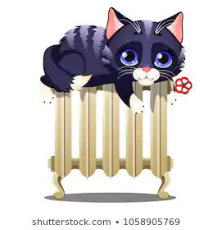
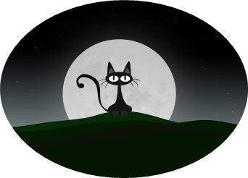

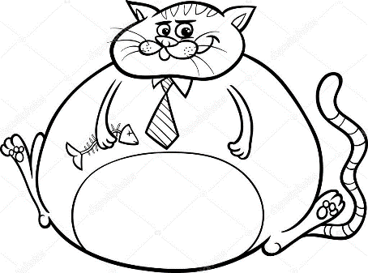
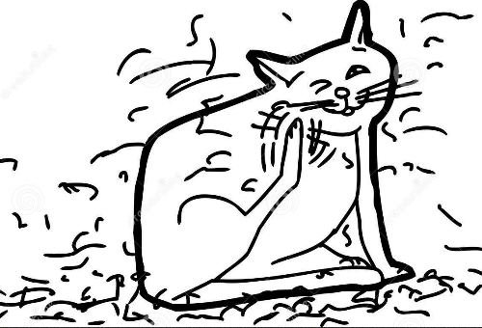

Наступает время пушистых лентяев
Отопительный
сезон
Уменьшение
светового дня
Снижение температуры
Снижение активности – риск ожирения
Проблемы с кожей и шерстью
Падение иммунитета

Slide 5
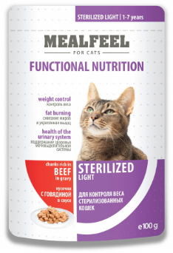
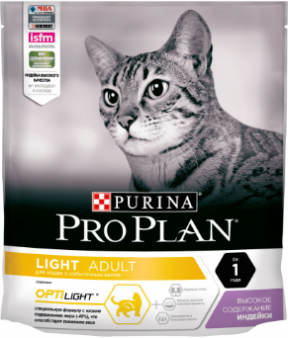
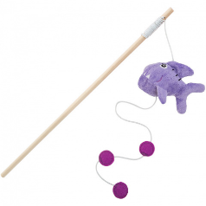
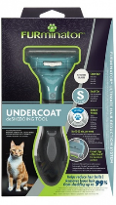
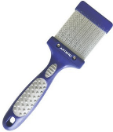
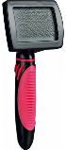
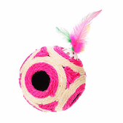
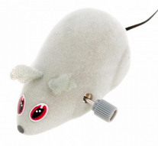
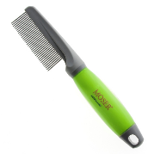
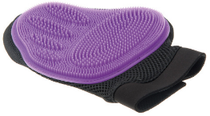

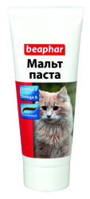
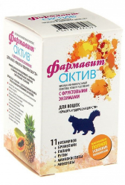
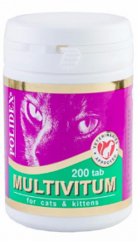
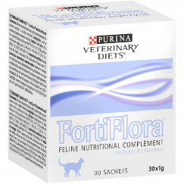
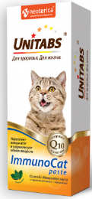
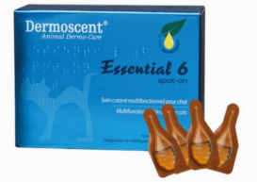
Советы владельцам кошек с зимний период
Следить за калориями, поступающими в организм кошки
Уделять больше времени активным играм с питомцем
Вычесывать шерсть
Давать специальные средства для здоровья кожи и шерсти
Использовать витамины, про- и пребиотики для иммунитета

Slide 6
Структура изучения
Обучение осуществляется во время Утреннего собрания на этапе «Тренировка/отработка»
Руководитель заранее распечатывает презентацию, изучает материал, чтобы ориентироваться в нем, иначе восприятие информации будет затруднено
  На каждых трех сотрудников распечатывается один комплект демонстрационных материалов
  После каждой темы необходимо задавать сотрудникам вопросы на предмет усвоения материала (напр. «Назовите преимущества витаминно-минерального комплекса Unitabs ImmunoCat» и т.п.)
  Первый день смены
  Изучаются и отрабатываются навыки продаж, влияющие на показатели магазина
  Изучается теоретический материал продукта недели (см. слайд 2 по 5)
  Отрабатываются навыки продаж (с первого дня смены) с использованием товара из материала продукта недели (см. слайд 2 по 5)
  Второй день смены
  Третий день смены

Slide 7
Третий день смены. Инструкция
Шаг 1
Шаг 2
Шаг 3
Выбираем технику (несколько техник), разбираемых в первый день смены.
Например:
Выявление потребностей (вопросы о питомце, вопросы об опыте использования товара, вопросы о требованиях к товару, резюмирование, уточнение);
Презентация товара (обращение к потребностям, связка свойство-выгода, демонстрация, подтверждение выбора).
ВИВП (вопрос об опыте использования предлагаемого товара, информация, выгода и побуждение) и так далее.
Выбираем конкретный товар из темы по продукту недели, разбираемой во второй день смены (находим товар в зале).
Например:
Изучая текущую тему, мы выбрали витаминно-минеральный комплекс Unitabs ImmunoCat
Проводим отработку выбранной техники (шаг 1) с использованием выбранного товара (шаг 2).
Например:
В ПЕРВЫЙ ДЕНЬ СМЕНЫ мы отрабатывали технику ВИВП. Во второй день смены изучали текущую тему и выбрали витаминно-минеральный комплекс Unitabs ImmunoCat.
Поэтому в ТРЕТИЙ ДЕНЬ СМЕНЫ мы будем предлагать витаминно-минеральный комплекс Unitabs ImmunoCat
по технике ВИВП.
Примечание: памятка по проведению отработки находится на следующем слайде.

Slide 8
Краткая памятка по проведению отработки
1. Определение ролей
2. Вводная информация
Распределение ролей между участниками (Продавец, Покупатель, Наблюдатель).
Объяснение сотрудникам сценария действий их персонажей (для Покупателя – за каким товаром пришел, как реагирует на действия Продавца, для Продавца – какие техники применяет, для Наблюдателей – за какими действиями наблюдать, какую обратную связь давать в конце упражнения).
4. Обратная связь и анализ
3. Тренировка
Обсуждение техник, которые получились и над которыми нужно еще работать. Первыми отвечают Наблюдатели.
Фактическое проведение отработки.

